Slide 2
Файлы и файловые структуры

Slide 3
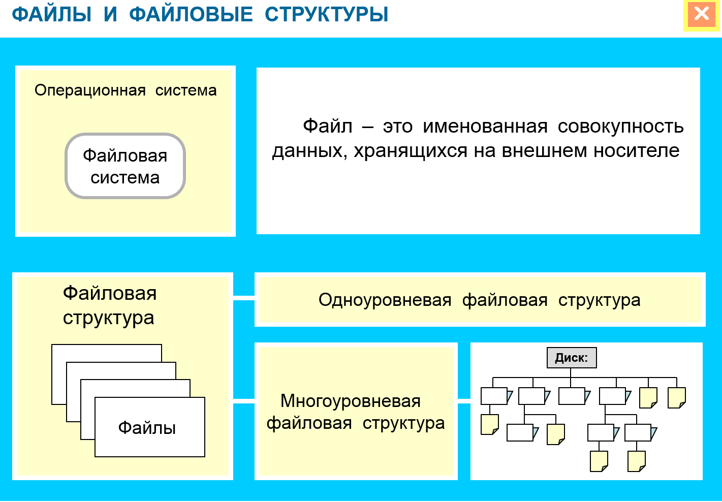

Slide 4
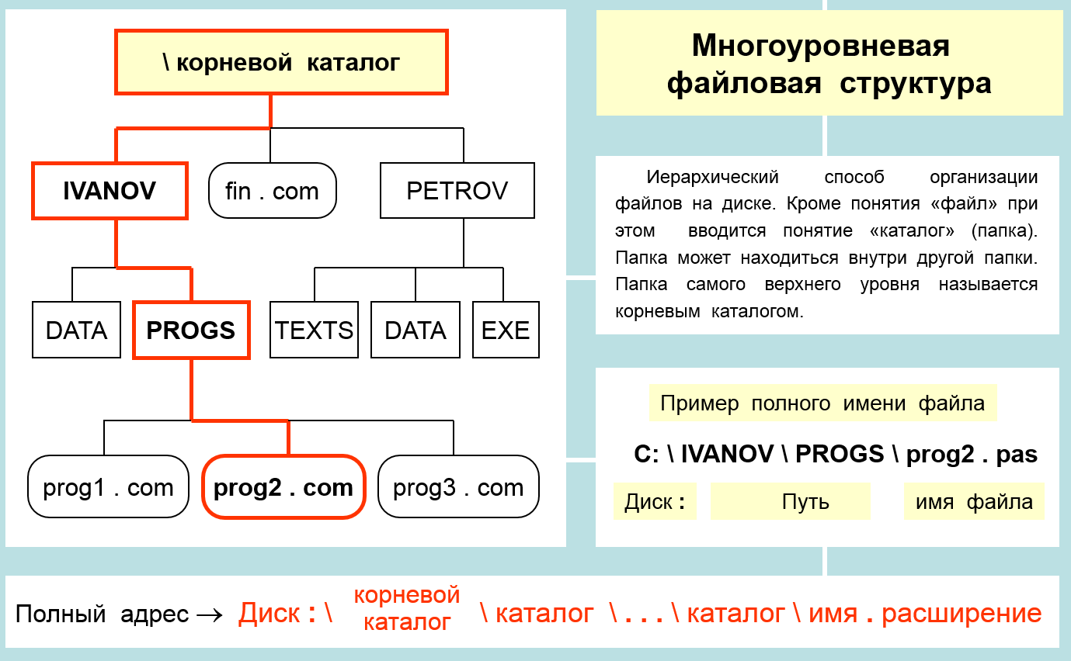

Slide 5
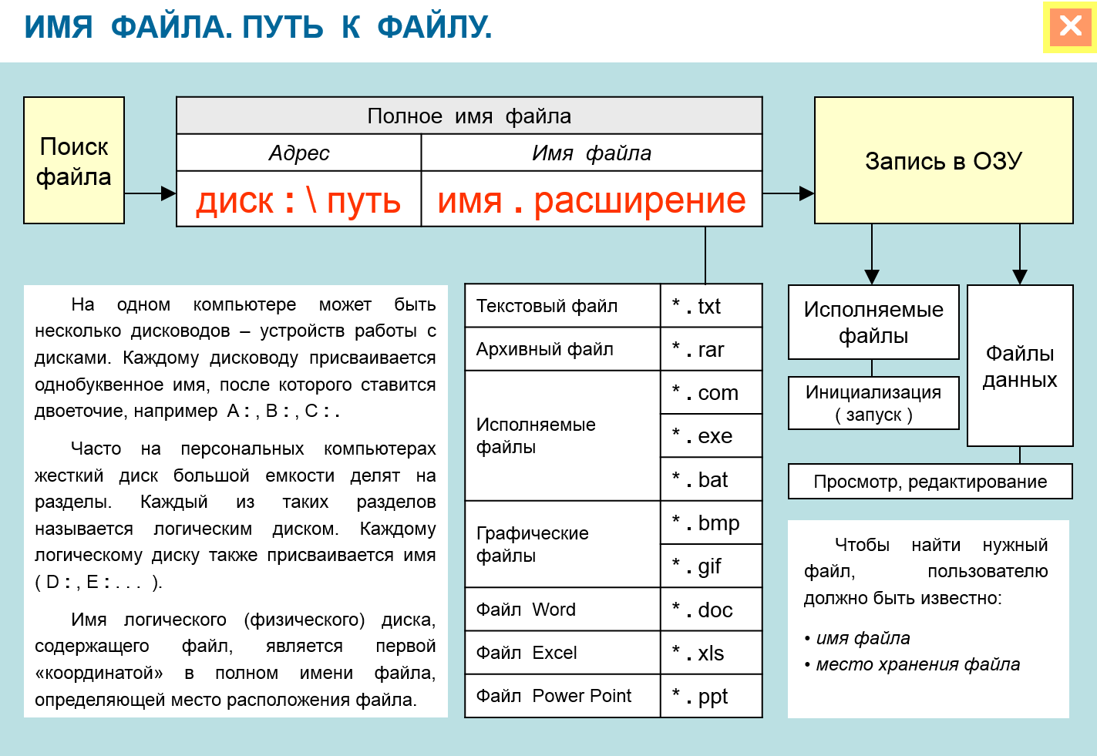

Slide 6
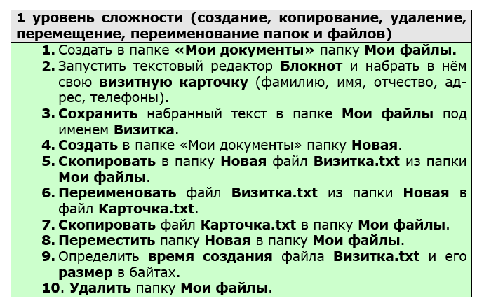
Практическая работа

Slide 7
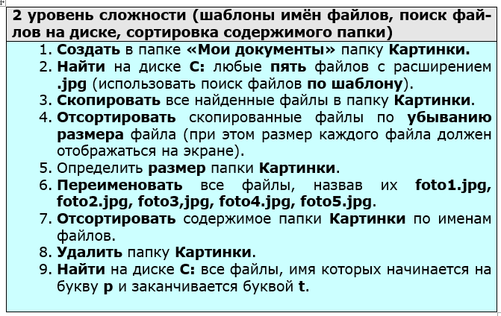
Практическая работа

Slide 8
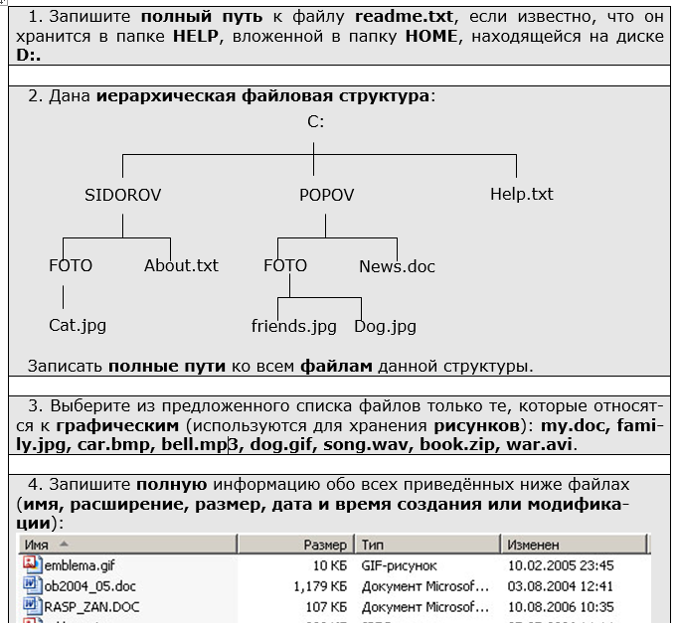
Домашнее задание

Slide 9
Рефлексия
Я узнал (Я не понял)
Я научился (Я не смог научиться)
Я хочу еще научиться

